Slide 1
Desafío - Reconociendo la industria TI
Nombre estudiante: Arnold Vásquez
Generación: 16

Slide 2
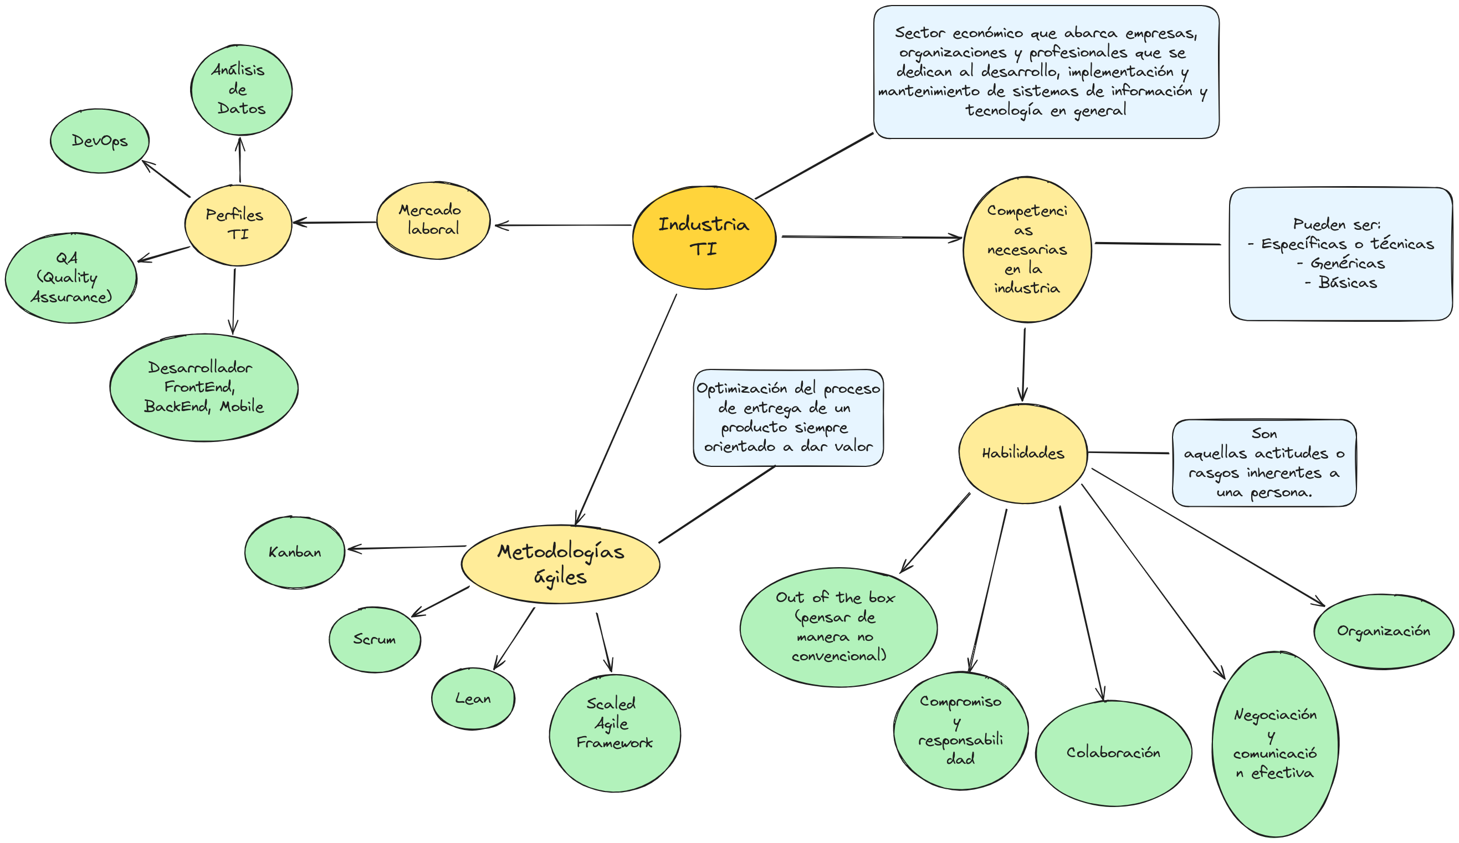
1.Habilidades, metodologías y mercado laboral
Mapa Conceptual

Slide 3
2. Necesidades de la Industria TI
Resumen
Primeramente en los módulos iniciales se identifican las habilidades necesarias que la industria solicita, además de las metodologías y hábitos de estudio para asi potenciar dichas soft skills.
A medida que avanzamos en los módulos se cubren las buenas practicas, y la resolución de problemas comunes en la industria TI. Se profundizará en la implementación de una interfaz de usuario aplicando responsividad y accesibilidad, trabajando conceptos como “Mobile First” Cubriendo así necesidades fundamentales de la industria a traves del uso de herramientas y stacks de desarrollo altamente solicitados.
Hacia el final de los módulos se hace hincapié en el desarrollo de la marca personal, por medio de un portafolio digital, generando así visibilidad y confiabilidad hacia la industria y empresas en general, elaborando planes de búsqueda laboral de manera organizada utilizando nuestras habilidades para destacar dentro del mercado.

Slide 4
3. Conclusiones
A lo largo de ésta presentación logramos obtener una visión general de la industria TI conociendo sus ramas características principales. Teniendo en mente dichos aspectos podemos lograr adaptar nuestro perfil profesional para lograr una inserción efectiva en el sector.
Logramos apreciar que cada módulo del bootcamp está enfocado a cubrir distintas necesidades que la Industria requiere, teniendo así una ruta de aprendizaje completa con énfasis en buenas prácticas, desarrollo de habilidades y competencias, resolución de problemas, organización y agilidad.

